Slide 1


Cahier des charges pour la mise en place d’une interface interne.
Euripole business center
Zac des vauguillettes III 17 rue de Sancey
89000 Sens
Contact: Mr Hoffman
Réalisation : Mr Rossi Sébastien
Dossier suivi par : Mr Rossi Sébastien
Cette photo par Auteur inconnu est soumise à la licence CC BY-SA-NC

Slide 2
Sommaire
1 . Présentation
1.1 Présentation de la société
1.2 contexte
2 . Les objectifs
2.1 les objectifs du site
2.2 les cibles
2.3 le périmètre du site
3 . Graphisme
3.1 les couleurs
3.2 wireframe et maquettes
4 . Spécificité et livrables
4.1 contraintes techniques

Slide 3


1. Présentation
1.1 Présentation de la société:
Euripole business center est une société basé a Sens. Qui regroupe plusieurs branche allant de la création d’entreprise jusqu’à la domiciliation mais aussi la location d’espace de travail mais aussi d’espace de réunion.
La société est actuellement dirigé par Mr Hoffman qui apporte sont expertise en création d’entreprise.
La société en quelques chiffres:
Plus de 60 entreprises en 1000 m² de bureau
domiciliation

Slide 4
1. Présentation
1.2 Le contexte
Nous souhaitons dans un soucis d’optimisation du temps de traitement de nos dossiers,
Nous désirons un site interne nous créant une base de données de nos prospect mais aussi un suivie de nos prestation en cours ( création d’entreprise) et permettre a futurs créateurs d’entreprise de nous transmettre tous les documents nécessaire via un espace sécurisé dans les démarches.
Nous désirons aussi un visuel de différents points stratégique pour nous.
Nous possédons déjà un site internet que voius trouverez à l’adresse suivante: euripole.fr

Slide 5
2 . Les objectifs
Les objectifs du site:
Créer un espace de téléversement de documents sécurisé pour la création d’entreprise.
Une partie pour les futurs créateurs avec un accès fourni par nos soins.
Une partie administration nous permettant la génération de document.

Slide 6

Les cibles
Nos cibles pour cette partie de notre activité sont les futurs créateurs d’entreprise . Mais aussi nous même.

Slide 7
2.3 Périmètre du projet
Nous souhaitons :
- que nos créateur d’entreprise puisse nous envoyer des fichiers au format PDF, jpeg, tiff.
- que nous puissions générer un PDF contenant différents élémént du créateur
- la génération d’un fichier au format csv d’un seul createur afin de le télécharger et pouvoir remplir les documents officiels .
- tous les espaces doivent être sécuriser.

Slide 8
Graphisme
3.1 Graphisme et code couleur
Pour ne pas perturber nos utilisateurs nos souhaitons le même code couleur que sur notre site principal.
#759672 # FFFFF
RGB: 117 150 114 RGB : 255 255 255
La police d’écriture défini « Open Sans »

Slide 9
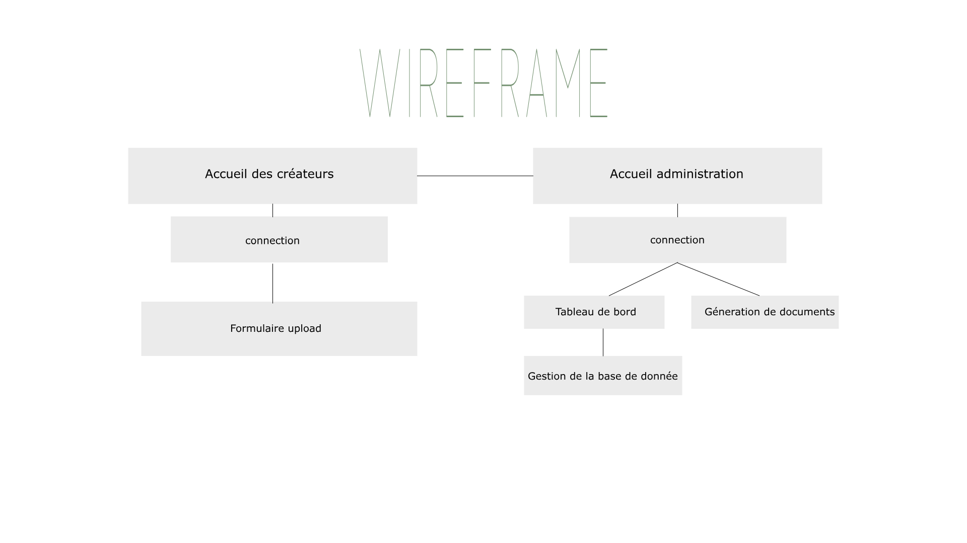
3.2 wireframe

Slide 10
Spécificité et livrable
Maquette
Un pdf est en pièce jointe avec la maquette complète du site .
Spécificité technique:
Le site doit être adaptable multi surface
Le site doit être sécurisé.
La réutilisation de notre base de données
La génération de fichier pdf et csv

